Slide 1
Нейросетевые модели
для прогнозирования магнитуды землетрясений с использованием нескольких индикаторов сейсмичности
Панаккат А. и Адели Х.
Презентацию подготовила Мария Сторожок

Slide 2
Предыдущие исследования
Обратный степенной закон Гутенберга-Рихтера устанавливает обратную линейную зависимость между магнитудой сейсмических событий и логарифмом частоты возникновения событий с магнитудой, равной или меньшей этой магнитуды.
Характерная модель распределения землетрясений: некоторые активные сейсмические зоны демонстрируют «повторяющуюся» или «характерную» тенденцию, когда крупные сейсмические события (их также называют характерными событиями) перемежаются почти одинаковыми временными интервалами.
Предвестники крупных землетрясений: например, форшоки, представляющие собой серию сейсмических событий с магнитудой выше, чем магнитуда нормальной или фоновой сейсмической активности региона, предшествующих сильному землетрясению.
Феномен сейсмического затишья нормальной сейсмичности региона на некоторое время перед сильным землетрясением.

Slide 3
Проблема последних исследований
Из-за нелинейных и чрезвычайно сложных геофизических процессов, которые приводят к возникновению землетрясений, не существует точной математической или эмпирической зависимости между каким-либо физически регистрируемым параметром и временем возникновения, магнитудой или местом будущего землетрясения.
В прошлых исследования использовались только подвыборки рассматриваемых в статье индикаторов, в этой же работе все 8 параметров используются одновременно.

Slide 4
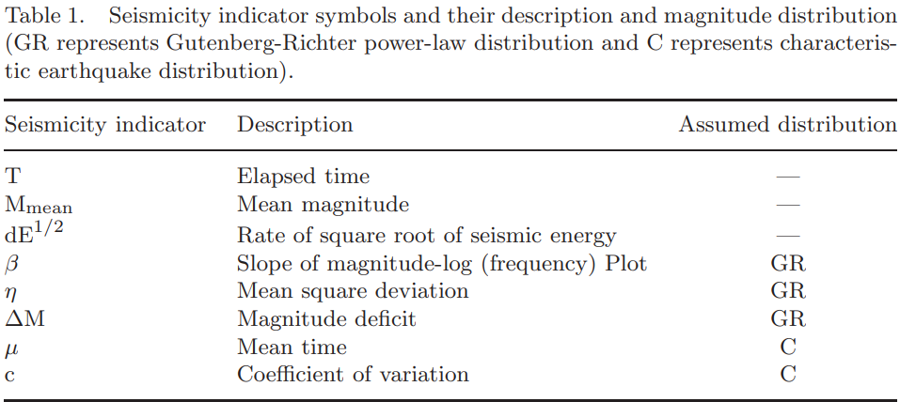
Исследовательская задача
Признаки: 8 математически вычисляемых параметров (показателей сейсмичности), рассчитываемых по заданному количеству значимых сейсмических событий (далее просто событий) магнитуды М и выше перед началом каждого месяца для заданного региона

Slide 5
Исследовательская задача
Цель: возникновение (1) или не-возникновение (0) землетрясений пороговой магнитуды или выше в течение следующего месяца. Работа модели повторяется путем постепенного увеличения пороговой величины с шагом 0,5. Наибольшая магнитуда землетрясения в течение следующего месяца представляет собой конкретную пороговую магнитуду, выше которой выход сети изменяется на 0.
3 нейронные сети
4 статистические меры для оценки модели
Датасет для обучения: 492 месяца с января 1950 г. по декабрь 1990 г. для (каждого из) Южной Калифорнии, 32 и 36° северной широты и 114 и 120° западной долготы, и залива Сан-Франциско, 37,5 и 40° северной широты и 116 и 123,5° западной долготы.
Датасет для тестирования: 177 месяцев с января 1991 г. по сентябрь 2005 г.

Slide 6
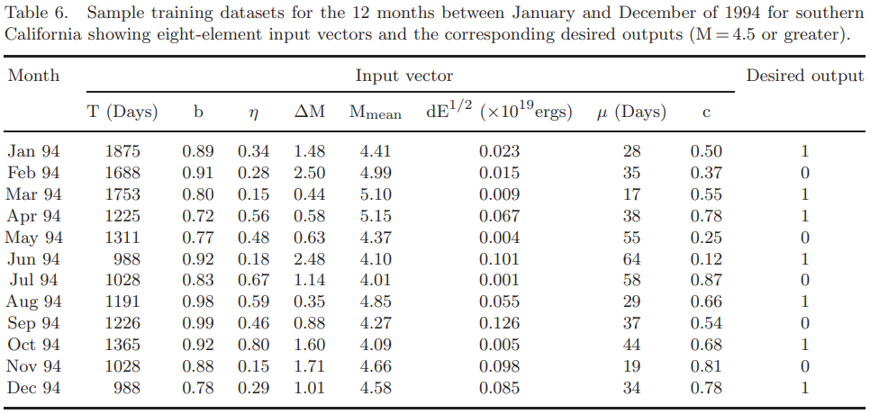
Пример

Slide 7
Значение T
Время, прошедшее за последние n событий магнитуды, превышающей пороговое значение:
T = t_{n} - t₁,
где t_{n} - время возникновения n-го события и t₁ - время возникновения 1-го события.
Большинству землетрясений предшествует предвестникик, такие как серия форшоков. Значение T может быть мерой частоты форшоков в зависимости от пороговой величины. В этом случае большое значение T указывает на относительное отсутствие форшоков, что во многих сейсмических регионах может указывать на более низкую вероятность возникновения предстоящего крупного сейсмического события, и наоборот.

Slide 8
Средняя магнитуда
Среднее значение магнитуд Рихтера последних n событий определяется как:
M_{mean} = ΣM_{i} / n.
Среднее значение магнитуд форшоков также является важным индикатором надвигающегося землетрясения в некоторых регионах, поскольку наблюдаемая магнитуда форшоков увеличивается непосредственно перед возникновением сильного землетрясения.

Slide 9
Скорость высвобождения сейсмической энергии
Размер квадратного корня из сейсмической энергии, выделяемой за время T:
dE^{1/2} = ΣE^{1/2} / T,
где E - сейсмическая энергия, рассчитанная по соответствующей магнитуде Рихтера с использованием следующего эмпирического соотношения:
E = 10^{(11.8+1.5M)}
В большинстве сейсмических регионов энергия постепенно накапливается. Они остаются в относительном равновесии, если это постепенное нарастание высвобождается в результате регулярной малой (или фоновой) сейсмической активности. Если фоновая сейсмическая активность нарушается сейсмическим затишьем, энергия накапливается и резко высвобождается в виде крупного сейсмического события, когда достигает порогового значения.

Slide 10
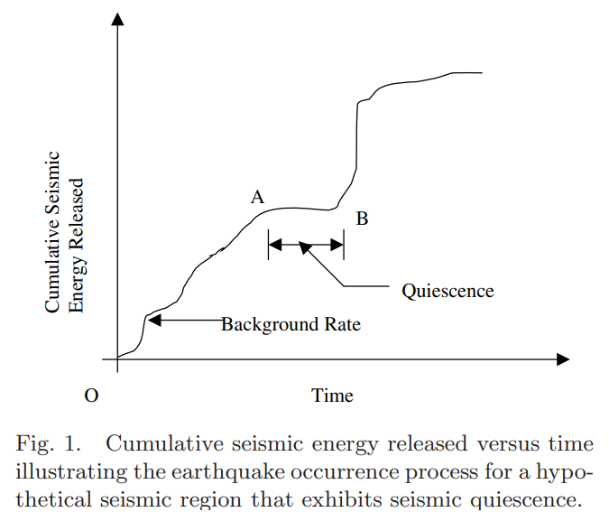
На примере
На графике показана фоновая сейсмическая активность между точками О и А и сейсмическое затишье между точками А и В. Суммарная высвобождаемая энергия резко возрастает в точке В, что указывает на сильное землетрясение. Поэтому сейсмическую энергию, выделяющуюся при таких землетрясениях, можно аппроксимировать по темпу фоновой сейсмической активности (наклон приблизительно линейного участка между точками О и А) и периоду затишья (расстояние по оси времени между точками А и В). Таким образом, этот параметр является важным индикатором сейсмичности в регионах, где наблюдается затишье.
т.е. если значения показателя, рассчитанное для интервала Т, меньше стандартного для данного региона, значит, наступило сейсмическое затишье

Slide 11
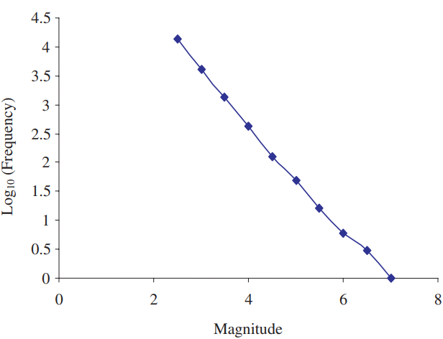
Значение b
Наклон кривой зависимости логарифма частоты землетрясений от магнитуды (значение b) основан на обратном степенном законе Гутенберга-Рихтера:
log₁₀N = a − bM,
где N — число событий магнитуды M или больше, а a и b — константы. Параметр b представляет собой наклон приблизительно линейного графика между M и log₁₀N.
На рис. 2 показан пример для набора данных, записанных в Южной Калифорнии за 10-летний период с 1 января 1986 г. по 31 декабря 1995 г.

Slide 12
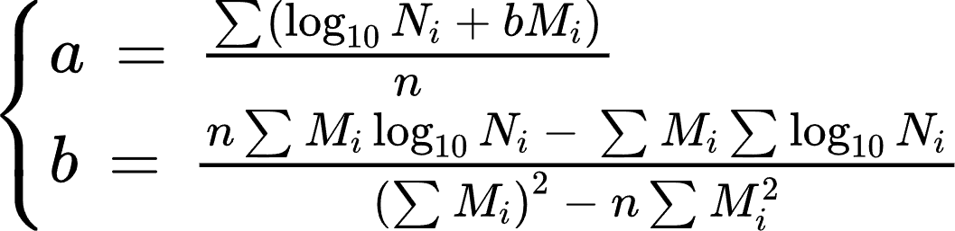
Вычисление значения b
Значения a и b можно рассчитать с помощью линейного регрессионного анализа методом наименьших квадратов следующим образом:
Разделим обе части уравнений системы на n - размер выборки:

Slide 13
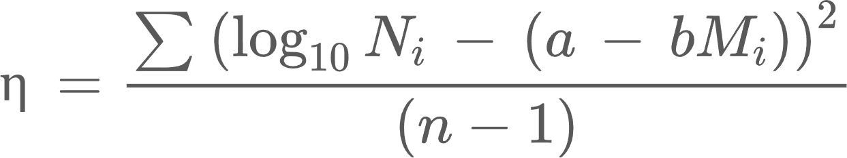
Значение η
Суммирование среднеквадратичного отклонения от линии регрессии, основанной на законе Гутенберга-Рихтера (значение η):
Это мера соответствия наблюдаемых сейсмических данных обратной степенной зависимости Гутенберга-Рихтера. Высокое значение η указывает на более высокую случайность и неприемлемость данного закона для описания магнитудно-частотного распределения региона, и наоборот.

Slide 14
Значение ∆M
Дефицит магнитуды или разница между наибольшей наблюдаемой магнитудой и наибольшей ожидаемой магнитудой исходя из отношения Гутенберга-Рихтера (значение ∆M):
∆M = M_{max,observed} − M_{max,expected},
где M_{max,observed} - максимальная наблюдаемая магнитуда за последние n событий и M_{max,expected} - максимальная магнитуда за последние n событий на основе закона Гутенберга-Рихтера.
Поскольку событие наибольшей магнитуды, скорее всего, произойдет только один раз среди n событий, N = 1, log₁₀N = 0 и уравнение log₁₀N = a − bM дает
M_{max,expected} = a / b.

Slide 15
Значение µ
Значение µ — это среднее время, наблюдаемое между характерными или типичными событиями среди последних n событий.
Для некоторых регионов установлено, что промежутки времени между сильными землетрясениями — характерными событиями — относительно постоянны. По этой причине магнитуды определяются в заданном диапазоне приближения. Например, землетрясения магнитуды от 7 до 7,5 объединяются в одну характеристическую магнитуду, и такие характерные события в идеале должны быть разделены примерно равными периодами времени. Таким образом, среднее время µ определяется выражением:
µ = Σ(t_{i characterisic}) / n_{characteristic},
где t_{i characteristic} - наблюдаемое прошедшее между характерными событиями магнитуды M_{i} время и n_{characteristic} - общее количество характерных событий.

Slide 16
Значение c
Коэффициент вариации среднего времени между характерными событиями (µ), также известный как апериодичность среднего значения (значение c), является мерой близости распределения магнитуд сейсмического региона к характеристическому распределению и определяется как
c = стандартное отклонение наблюдаемых промежутков времени / µ
Большое значение c указывает на большую разницу между рассчитанным средним временем и наблюдаемым средним временем между характерными событиями, и наоборот.

Slide 17
Нейросетевые модели для категориального предсказания магнитуды землетрясений
3 нейронные сети представлены и протестированы для прогнозирования наибольшей магнитуды землетрясения в течение следующего месяца в сейсмическом регионе с одновременным использованием 8 показателей сейсмичности в качестве входных данных, а именно:
нейронная сеть обратного распространения Левенберга-Марквардта (LMBP) с прямой связью,
рекуррентная нейронная сеть и
нейронная сеть радиальной базисной функции (RBF).

Slide 18
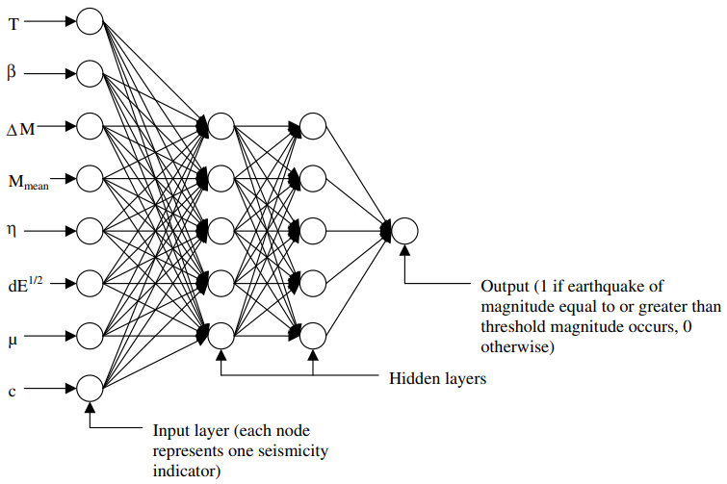
Нейронная сеть обратного распространения
Архитектура полносвязной нейронной сети для прогнозирования возникновения землетрясения пороговой магнитуды или выше в следующем месяце:

Slide 19
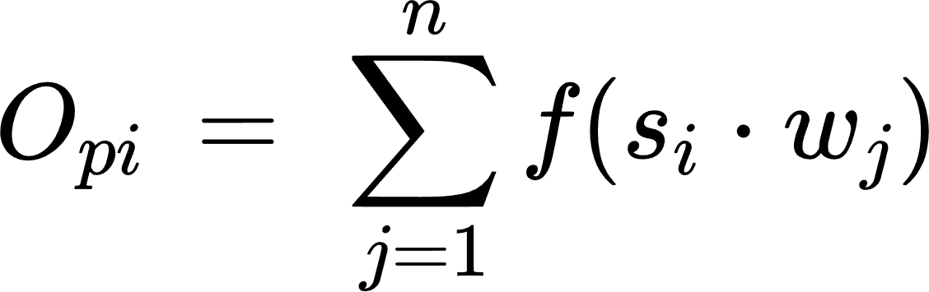
Предсказание модели
Выход сети вычисляется следующим образом:
где O_{pi} - прогнозируемое возникновение (1) или не-возникновение (0) землетрясения пороговой магнитуды или выше в течение i-го месяца, s_{i} - входной вектор в j-м скрытом слое, w_{j} - вектор весов в j-м скрытом слое, f - функция активации и n - общее количество скрытых слоев. Тангенс-сигмовидная функция оказалась наиболее подходящей функцией активации в данном исследовании. Количество скрытых слоев и количество узлов в каждом скрытом слое определяются методом подбора для получения наилучших результатов.

Slide 20
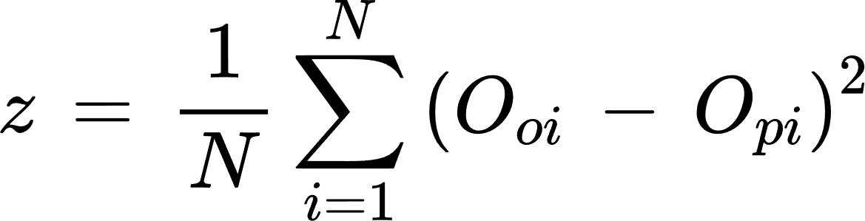
Функция потерь и ее оптимизация
Задача оптимизации состоит в том, чтобы минимизировать функцию (z), определяемую как:
где O_{oi} - наблюдаемое возникновение (1) или не-возникновение (0) события пороговой магнитуды или выше в течение i-го месяца и N - общее количество событий в обучающем наборе данных.
Алгоритм обратного распространения Левенберга-Марквардта используется в качестве правила обучения вместо стандартного алгоритма обратного распространения в этой работе.

Slide 21
BP vs RNN
Порядок, в котором элементы обучающего набора данных используются в простой полносвязной нейронной сети, не имеет значения. В отличие от полносвязных нейронных сетей рекуррентные сети способны сохранять прошлые результаты за счет включения временной задержки. Из-за этой способности работать не только с входным пространством, но и с внутренним пространством состояний рекуррентные сети используются в задачах, связанных с временными рядами. Записи временных магнитуд землетрясений также формируют временные ряды, и поэтому рекуррентные нейронные сети подходят для прогнозирования тенденций землетрясений.

Slide 22
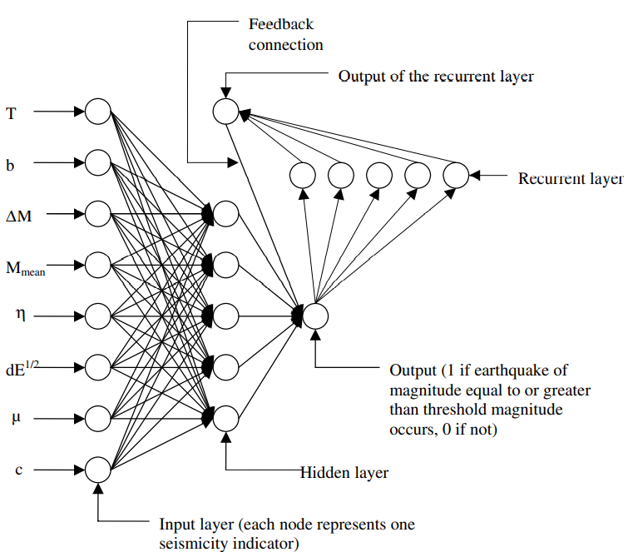
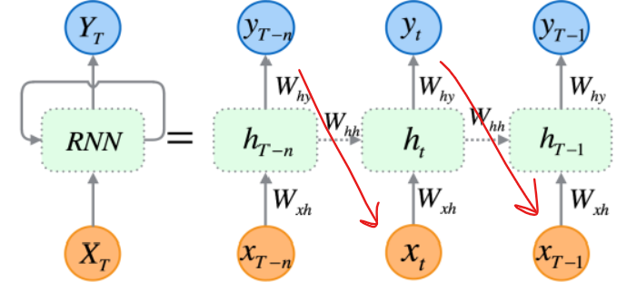
Рекуррентная нейронная сеть
Архитектура рекуррентной нейронной сети представлена на рисунке справа:
Как и в полносвязной нейронной сети, количество скрытых слоев и количество узлов в каждом скрытом слое определяются методом подбора для достижения наилучших результатов.

Slide 23
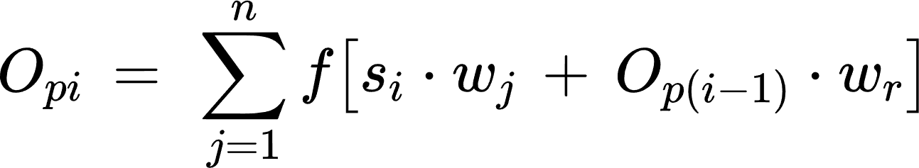
Предсказание модели
В рекуррентной нейронной сети на каждой итерации выход модели проходит через рекуррентный слой, и выход рекуррентного слоя добавляется к выходу скрытого слоя, эта сумма используется в качестве аргумента функции активации для получения выхода модели на следующей итерации:
где w_{r} - вектор весов рекуррентного слоя. Таким образом, выход модели получается как функция не только входного вектора, но и прогнозируемого возникновения (1) или не-возникновения (0) землетрясения пороговой магнитуды или выше в течение предшествующего периода времени (месяца). Используется алгоритм Levenberg-Marquardt. Минимизируется функция среднеквадратичной ошибки.

Slide 24
BP vs RBF
В нейронной сети радиальной базисной функции выход вычисляется как функция евклидова расстояния между входным вектором и вектором-прототипом. Вектор-прототип удобно определить как вектор весов, соединяющих входной слой со скрытым слоем (или один скрытый слой с другим скрытым слоем). Обычно нейронные сети радиальной базисной функции требуют больше узлов, чем полносвязные нейронные сети, но обеспечивают значительно лучшие результаты, особенно когда доступен большой набор обучающих данных. Кроме того, нейронную сеть радиальной базисной функции обычно можно обучить за долю времени, необходимого для обучения полносвязной нейронной сети.

Slide 25
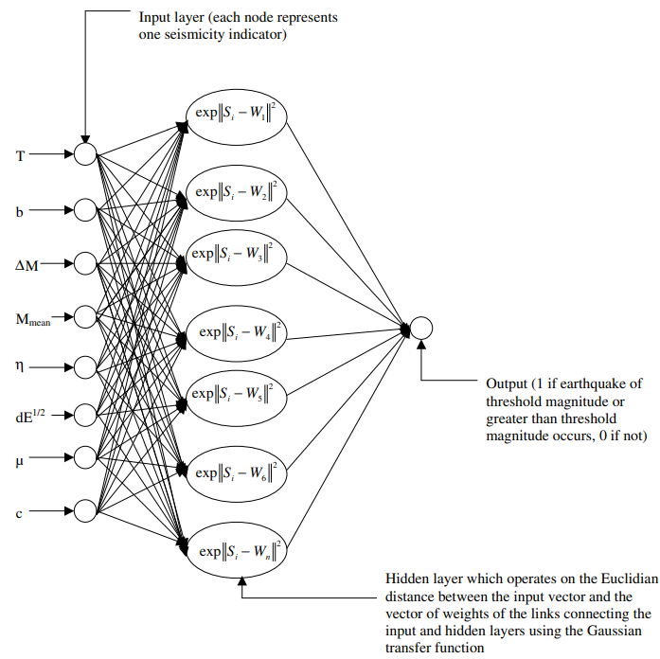
Нейронная сеть RBF
Архитектура нейронной сети RBF для прогнозирования возникновения землетрясения пороговой магнитуды и выше в течение следующего месяца представлена на рисунке:

Slide 26
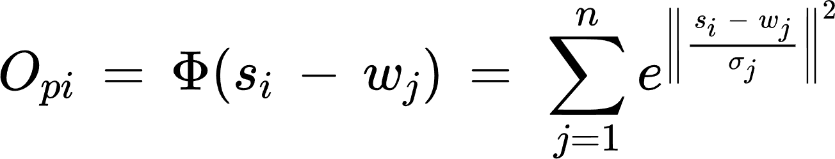
Предсказание модели
Гауссова функция, которая является наиболее часто используемой радиальной базисной функцией, используется для вычисления выхода модели:
где σ_{j} - коэффициент ширины в j-м скрытым слоем. Теоретически w_{j} и σ_{j} определяют центр и разброс гауссовой колоколообразной кривой. В этом исследовании с помощью многочисленных экспериментов было замечено, что коэффициент σ не влияет на способность модели к аппроксимации функции, и поэтому его значение установлено равным единице. Алгоритм Левенберга-Марквардта используется для минимизации функции среднеквадратичной ошибки.

Slide 27
Проверка прогноза
Точности прогнозов, полученных с помощью моделей, сравниваются с использованием 4 статистических мер: вероятности обнаружения (POD), коэффициента ложной тревоги (FAR), систематической ошибки частоты (FB) и R score.
где N_{pc} (predicted-correct) - количество месяцев, в течение которых землетрясение пороговой магнитуды или выше произошло и было предсказано и т. д.
Predited Observed | Yes | No
Yes | N_{pc} | N_{ni}
No | N_{pi} | N_{nc}

Slide 28
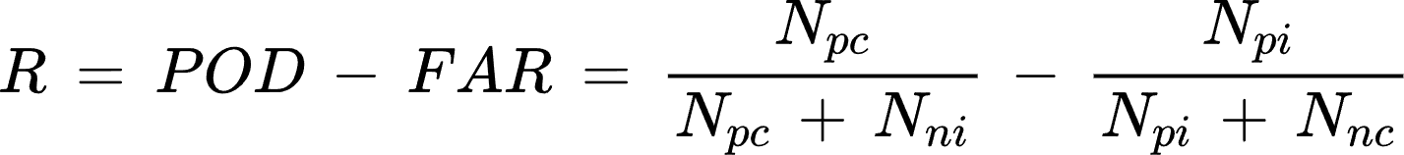
R score
Другим широко используемым методом проверки прогнозов является вычисление оценок навыка, которые являются мерой навыка нейронной сети в прогнозировании определенного параметра (в данном случае магнитуды землетрясения). В этом исследовании используется реальный навык или оценка R, которая определяется для каждой прогнозируемой магнитуды как:
Оценка R равна -1, если нет правильных прогнозов, и +1, если все прогнозы верны. Эта оценка считается более предпочтительной, чем POD и FAR, поскольку она включает в себя равное представление как правильных, так и неправильных прогнозов.

Slide 29
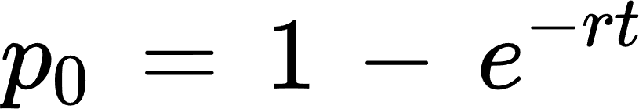
Нулевая гипотеза Пуассона
Далее модели оцениваются с использованием метода проверки гипотезы: вероятность обнаружения (POD), рассчитанная для различных прогнозируемых магнитуд с использованием 3 моделей, сравнивается с вероятностью появления этих магнитуд на основе нулевой гипотезы Пуассона. Если предположить, что землетрясения происходят через совершенно случайные интервалы, вероятность того, что землетрясение определенной магнитуды произойдет в течение данного месяца на основе нулевой гипотезы Пуассона (p₀), определяется выражением:
где r - частота возникновения землетрясений определенной магнитуды в исторических записях за период времени t (например, t = 1 месяц). Модель предсказания землетрясения заданной магнитуды превосходит нулевую гипотезу Пуассона только в том случае, если POD для этой магнитуды больше p₀.

Slide 30
Параметрический анализ прогноза землетрясений
Для каждой модели влияние любого входного параметра на точность предсказания исследуется путем удаления этого параметра из входного вектора. Сравнение результатов, полученных для нейронных сетей с 7-узловым и с 8-узловым входными слоями, покажет значимость удаленного параметра. Значимые параметры обеспечивают более высокие POD и R score и более низкие FB и FAR для прогнозируемых магнитуд:
если b, η or ∆M являются значимыми параметрами, закон Гутенберга-Рихтера, вероятно, является наиболее подходящим магнитудно-частотным соотношением для региона,
если µ and c являются значимыми параметрами, характерное распределение землетрясений, вероятно, является наиболее подходящим для региона,
если dE^{1/2} является значимым параметром, сейсмический регион демонстрирует характеристики сейсмического затишья

Slide 31
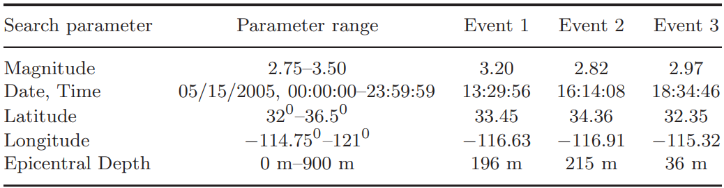
Используемая база данных
Данные получены из Южнокалифорнийского центра по изучению землетрясений (SCEC).
В таблице показаны примеры из каталога SCEC с параметрами поиска, значениями параметров и событиями, соответствующими критериям поиска.

Slide 32
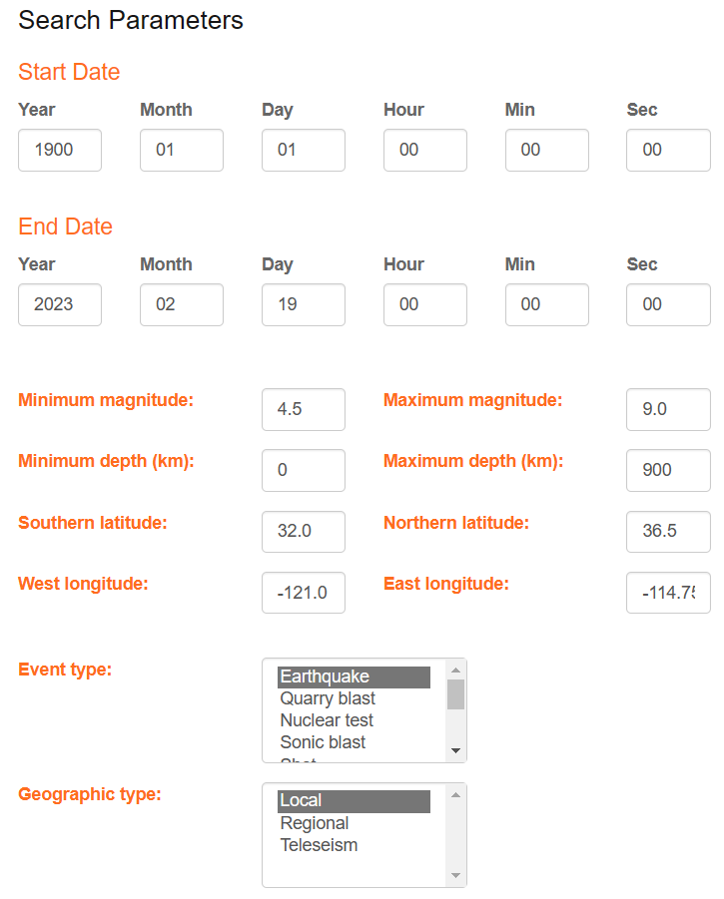
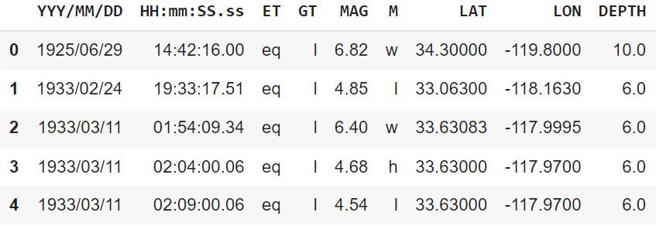
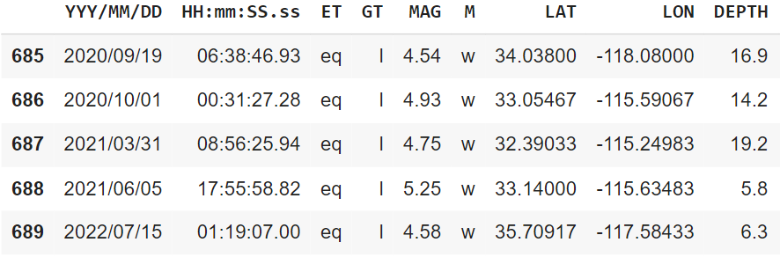
690 событий в SCEC

Slide 33
Поиск лучшей модели
Для каждого сейсмического региона все 3 нейронные сети изначально моделируются с 1 скрытым слоем и 1 рекуррентным слоем в случае рекуррентной нейронной сети с 4 узлами в каждом слое с использованием тангенс-сигмоидной линейной функции.
Наилучшие архитектуры моделей получаются путем постепенного увеличения количества скрытых слоев и количества узлов в каждом скрытом слое до тех пор, пока увеличение оценок R при этом не станет меньше 0,01.

Slide 34
Лучшая архитектура модели
Поскольку хронологический порядок ввода не имеет значения в сетях BP и RBF, веса этих моделей обновляются после их применения ко всем 492 объектам обучающего датасета.
Наилучшая архитектура нейронной сети обратного распространения имеет 2 скрытых слоя по 8 узлов в каждом для обоих сейсмических регионов.
Лучшая архитектура нейронной сети RBF имеет 1 скрытый слой с 8 узлами для Южной Калифорнии и 2 скрытых слоя, каждый с 8 узлами, для Сан-Франциско.
Хронологический порядок входных данных поддерживается в рекуррентной нейронной сети, и веса сети обновляются после ее применения к каждому событию обучающего датасета.
Лучшая архитектура рекуррентной нейронной сети имеет 1 скрытый слой с 8 узлами и 1 рекуррентный слой с 4 узлами для обоих сейсмических регионов.

Slide 35
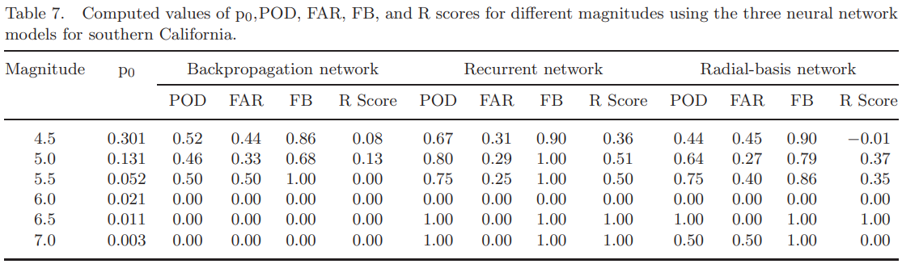
Результаты прогнозирования для Южной Калифорнии
Причем за тестовый период было 4 месяца, в течение которых произошло землетрясение магнитудой от 5,5 до 6,0, 1 месяц - от 6,0 до 6,5, 1 месяц - от 6,5 до 7,0, 2 месяца - от 7,0 до 7,5.

Slide 36
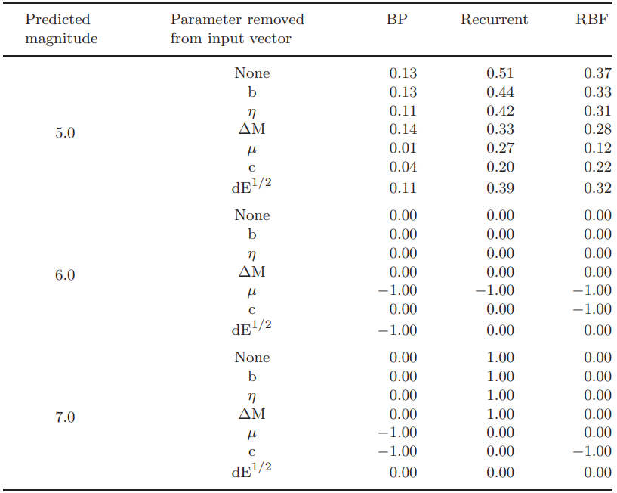
Южная Калифорния: параметрический анализ
Полученные значения оценок R для различных прогнозируемых магнитуд с использованием различных входных векторов, полученных путем удаления одного параметра за раз для Южной Калифорнии, представлены в таблице:

Slide 37
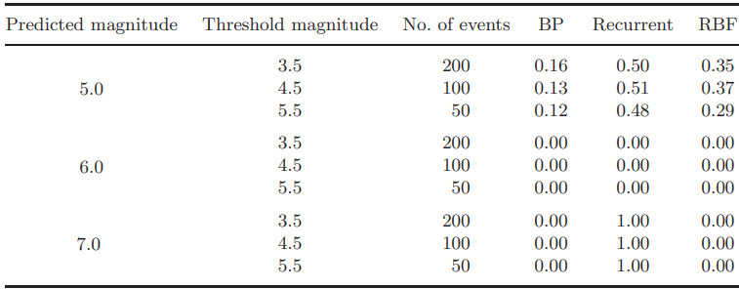
Поиск оптимального значения
Исследователи попытались определить оптимальное значение пороговой магнитуды и количество событий, используемых для расчета показателей сейсмичности:
Не наблюдалось существенного улучшения результатов прогноза в результате учета событий меньшей магнитуды при расчете показателей сейсмичности.

Slide 38
Заключения
В общем и целом, рекуррентная нейронная сеть обеспечивает наиболее высокую точность предсказания по сравнению с сетями BP и RBF.
Исследователи заметили, что модели делают ложные прогнозы для месяцев, для которых наблюдается значительная высокая сейсмическая активность непосредственно до или после месяца.
Ожидается, что результаты могут быть улучшены за счет расчета показателей сейсмичности для периодов времени короче одного месяца и для меньших регионов.

Slide 39
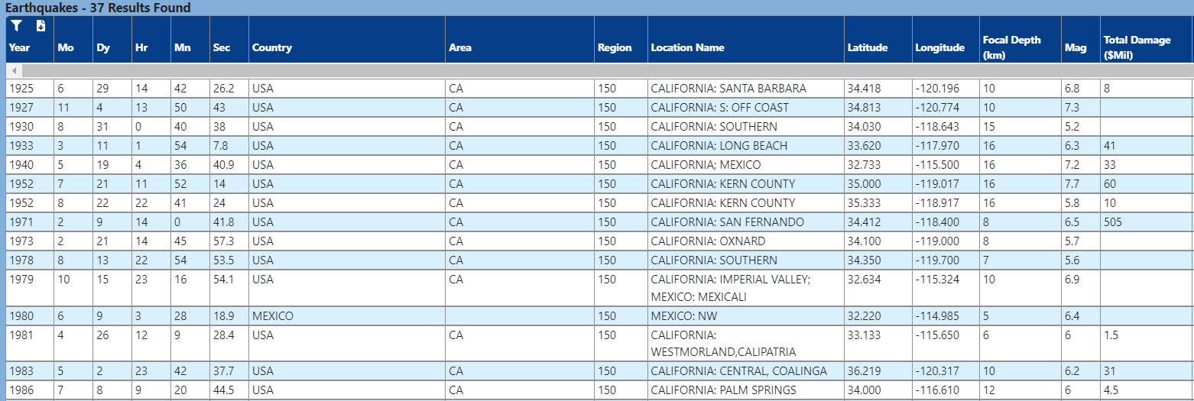
Приложение: дополнительная база данных
Из Национальных центров экологической информации (NCEI) Национального управления океанических и атмосферных исследований (NOAA) США с теми же параметрами поиска, что и в SCEC:

Slide 40
Источники
Panakkat, A., & Adeli, H. (2007). Neural network models for earthquake magnitude prediction using multiple seismicity indicators. International journal of neural systems, 17(01), 13-33.
SCEC - https://www.scec.org/
NOAA NCEI - https://www.ngdc.noaa.gov/hazel/view/hazards/earthquake/search

